Slide 1

CÔNG TY CP MÔI TRƯỜNG & XÂY DỰNG DSM

Slide 2
GIỚI THIỆU CÔNG NGHỆ XỬ LÝ RÁC THẢI SINH HOẠT HỖN HỢP 5 KHÔNG
Không mùi hôi
Không nước rỉ rác
Không ruồi, muỗi
Không khí thải độc hại
Không sử dụng hóa chất

Slide 3
GIẢI PHÁP KỸ THUẬT CÔNG NGHỆ
Rác thải sinh hoạt đang là vấn nạn của nhiều địa phương trên cả Nước. Giải pháp chôn lấp vẫn đang được áp dụng cho hàng triệu tấn rác thải ở Việt Nam hiện nay, đã bộc lộ những nhược điểm không thể chấp nhận vì bản chất rác chưa được xử lý, tiêu tốn diện tích đất, chi phí vận chuyển tốn kém, vẫn phát sinh các nguồn ô nhiễm thứ cấp (mùi hôi thôi, ruồi, muỗi, ô nhiễm nguồn nước...) ảnh hưởng trực tiếp đến cảnh quan và sức khỏe con người.

Slide 4
Với điều kiện kinh tế hiện nay cần phải lựa chọn một giải pháp công nghệ xử lý rác đảm bảo các yêu cầu về môi trường ngay tại bãi rác chứa rác tươi mang về bãi tập kết mà vẫn đáp ứng được các tiêu trí:
Xử lý triệt để rác (kể cả phát sinh trong ngày và rác tồn cũ) với chi phí rẻ nhất;
Suất vốn đầu tư nhỏ nhất;
Thời gian đầu tư ngắn nhất;
Giải pháp công nghệ thiết bị phải dễ vận hành nhất.

Slide 5
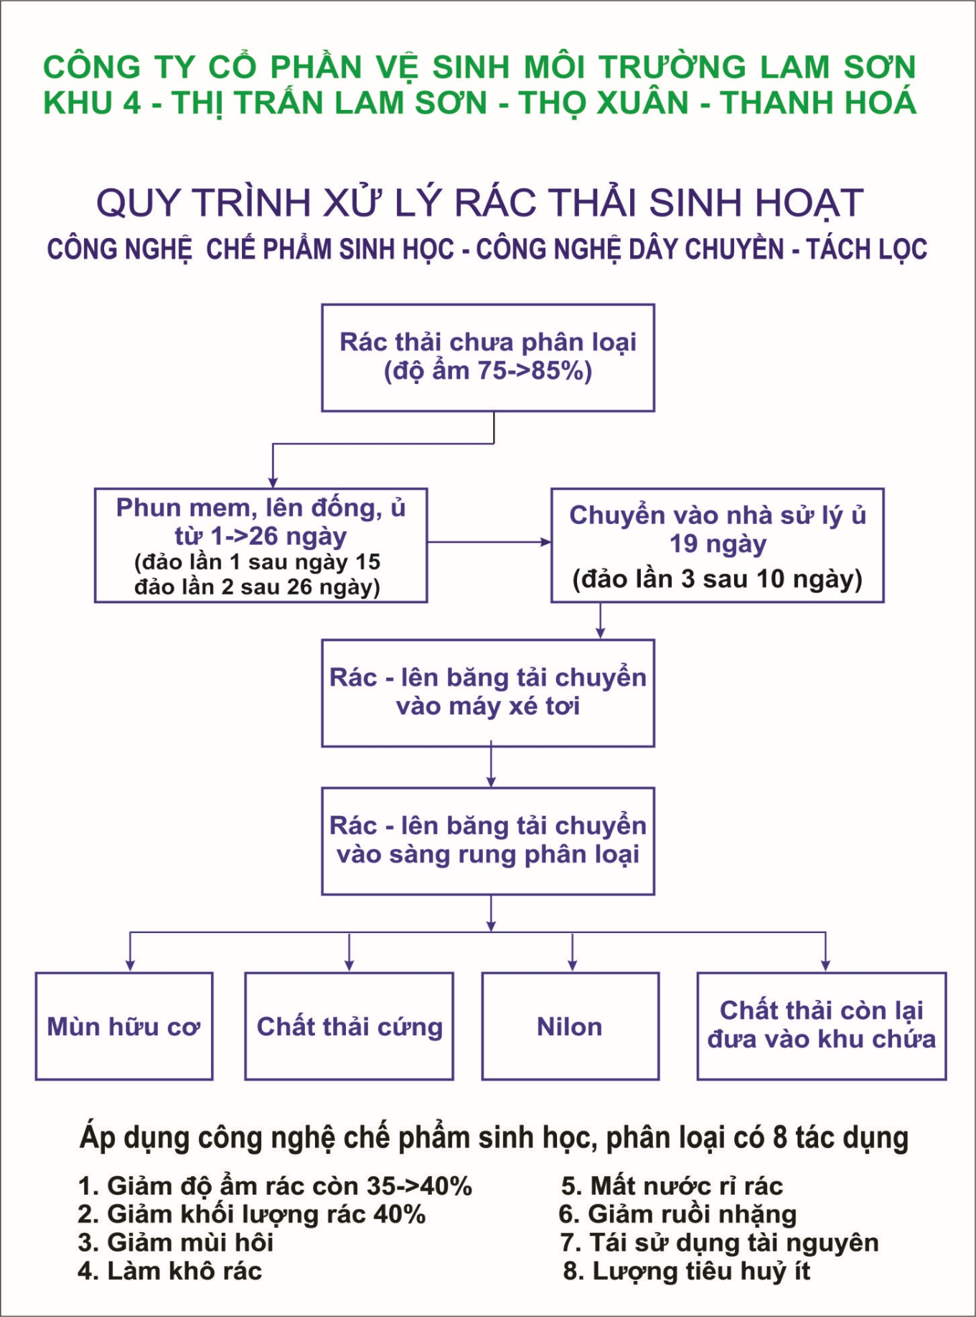

Slide 6
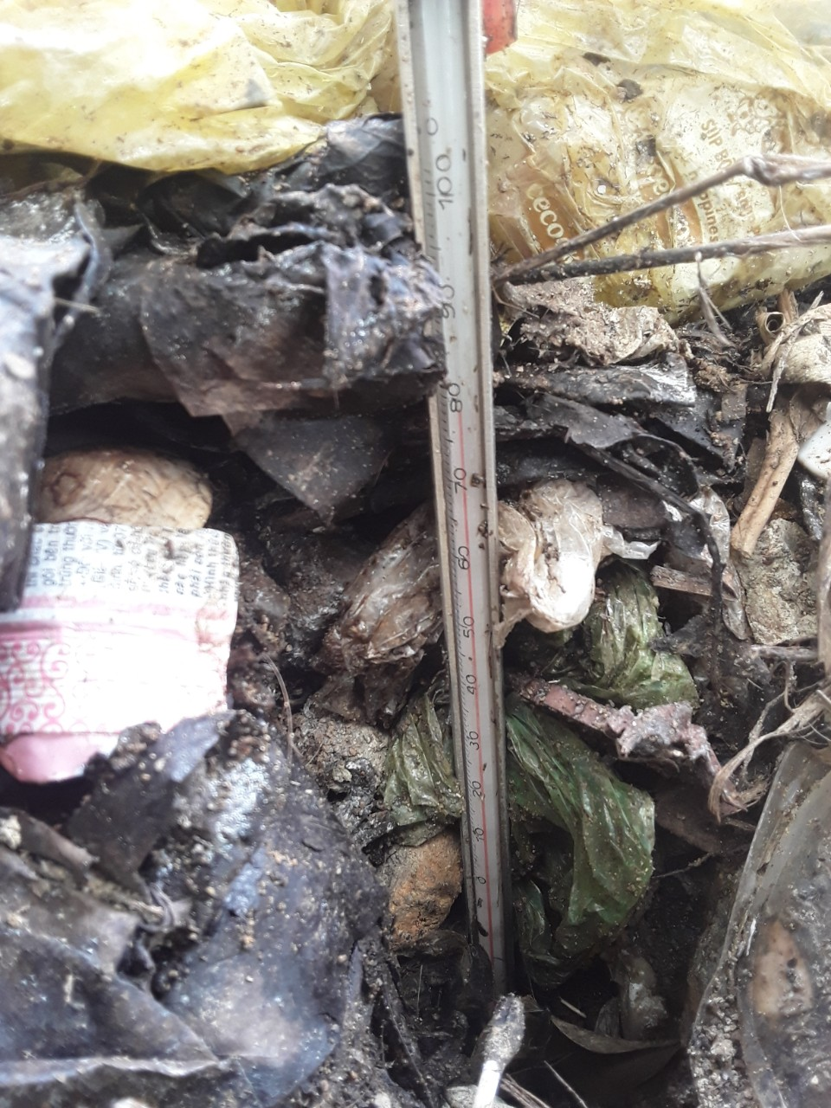
Nhiệt độ khi ủ rác bằng chủng men của Công Ty

Slide 7
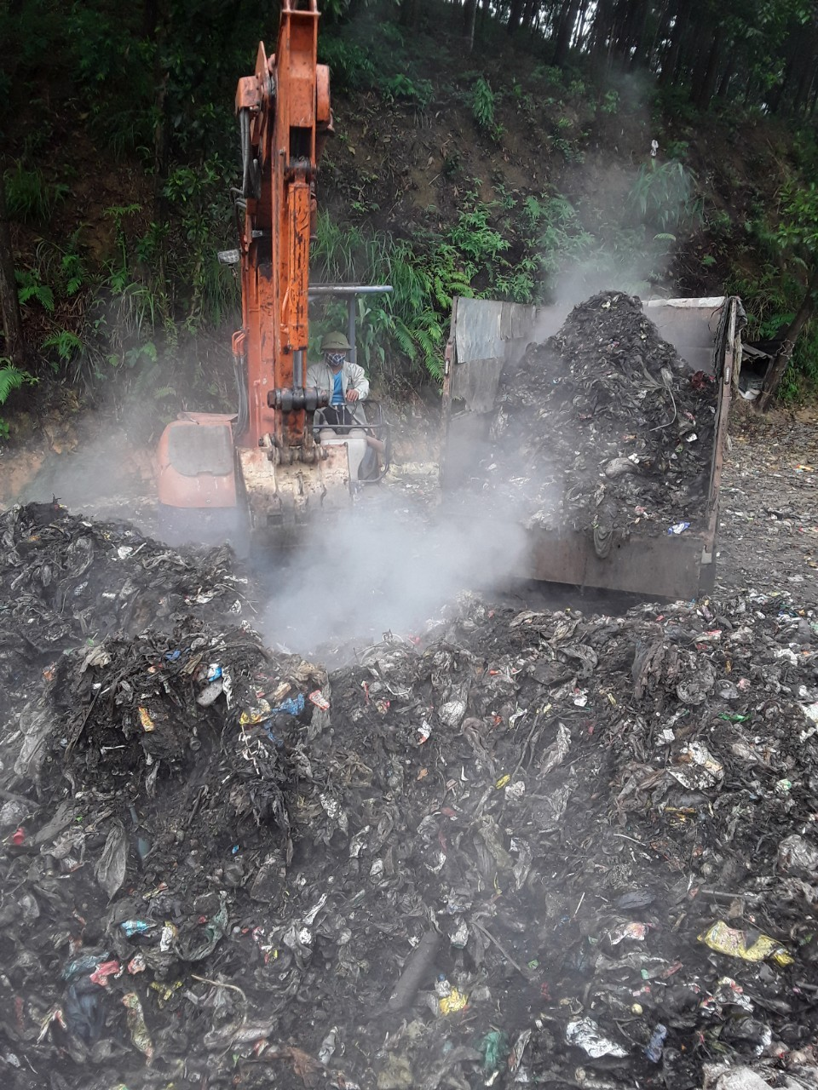

Slide 8
THỰC TRẠNG RÁC THẠI SINH HOẠT
Nguồn phát sinh rác thải sinh hoạt
Lượng chất thải rắn sinh hoạt tại các khu vực khác nhau ở nước ta đang có xu hướng phát sinh ngày càng tăng, trung bình mỗi năm tăng 10%. Hầu hết nguồn phát sinh rác thải sinh hoạt trên các địa bàn khác nhau chủ yếu từ quá trình sinh hoạt của các hộ gia đình, ngoài ra từ các cơ quan, công sở, các chợ, quán ăn, trường học và các hoạt động thương mại, dịch vụ khác…Như vậy rác thải sinh hoạt được phát thải chủ yếu từ các hộ gia đình chiếm 80 – 90 % tổng lượng rác thải sinh hoạt toàn khu vực.

Slide 9
Thành phần rác thải sinh hoạt.
Thành phần lý, hóa học của chất thải rắn sinh hoạt rất khác nhau tùy thuộc vào từng địa phương vào các mùa khí hậu, vào điều kiện kinh tế và nhiều yếu tố khác. Vì vậy mà việc nghiên cứu thành phần chất thải rắn sinh hoạt là điều hết sức cần thiết. Rồi từ đó ta đưa ra phương pháp xử lý sao cho tối ưu và giảm thiểu được sự ô nhiễm của chúng đối với môi trường.
Theo kết quả điều tra hộ gia đình, rác thải sinh hoạt trên địa bàn khu vực chủ yếu là chất hữu cơ, tỷ lệ này chiếm khoảng 60% bao gồm: rau củ, thức ăn thừa; tỷ lệ chất thải phi hữu cơ là 40% bao gồm chủ yếu túi nilon, vỏ hến, vỏ trai, giấy, giẻ vụn, các loại vỏ hộp…được thể hiện ở bảng dưới đây.

Slide 10
Bảng 1: Thành phần CTSH tại khu vực
Thành phần rác | Tỷ lệ (%)
Chất hữu cơ | 60
Giấy, giẻ rách | 7
Nhựa, cao su, bao nilón | 10
Kim loại, vỏ đồ hộp | 2
Thuỷ tinh, mảnh vụn kiến trúc | 4
Đất cát, xỉ than, và các tạp chất khác | 17
Tổng | 100

Slide 11
Khái quát một số công nghệ xử lý chất thải phổ biến ở Việt Nam
Hiện nay Việt Nam đã và đang tồn tại nhiều công nghệ xử lý rác thải rắn với những quy mô khác nhau như công nghệ chôn lấp, công nghệ xử lý sinh học, công nghệ plasma, công nghệ tái chế, công nghệ đốt trực tiếp… Mỗi công nghệ đều có ưu điểm và nhược điểm nhất định. Lựa chọn công nghệ, không những cần đảm bảo các thông số về mặt môi trường mà mức đầu tư, chi phí vận hành phải hợp lý, phù hợp với dải công suất và quy mô của khu xử lý nhằm đảm bảo tính hiệu quả lâu dài. Dưới đây là các công nghệ phổ biến đang áp dụng ở Việt Nam hiện nay và bảng phân tích ưu điểm, nhược điểm của từng loại công nghệ nhằm tạo cơ sở để lựa chọn phù hợp cho công trình.

Slide 12
ĐỀ XUẤT CÔNG NGHỆ XỬ LÝ RÁC THẢI SINH HOẠT TẠI KHU XỬ LÝ RÁC THẢI TẬP TRUNG CẤP HUYỆN.

Slide 13
1. Công nghệ xử lý rác thải sinh họat bằng chế phẩm sinh học.
2.Công nghệ đã được thẩm định của cơ quan có thẩm quyền.
3. Công nghệ được sử dụng chế phẩm vi sinh được phép lưu hành.
4. Thu hồi sản phẩm tái chế được cao:
- Mùn hữu cơ > 40 %
- Nhựa, ni lon tái chế hạt nhựa > 12 %

Slide 14
5. Tỷ lệ phải xử lý bằng phương pháp đốt và chôn lấp:
- Rác phải xử lý đốt: < 10 %
- Rác thải xây dựng xử lý san lấp: < 10 %
6.Công nghệ xử lý không gây ô nhiễm trường thứ cấp.
7. Diện tích khu xử lý < 5 ha
8. Công xuất từ 50 – 200 tấn/ngày.
9. Công nghệ có tỷ lệ cơ khí cao

Slide 15
10. Công nghệ xử lý được cả rác mới và rác tồn đọng.
11. Đơn giá xử lý: 360.000 đ/tấn.
12. Thời gian đi vào hoạt động xử lý rác: 01 tháng sau khi ký hợp đồng xử lý và bàn giao mặt bằng sạch.
13. Có khả năng nâng công xuất lên 100 – 300 tấn rác/ ngày.

Slide 16
14. Công nghệ có khả năng thu hồi vốn nhanh : < 5 năm.
15. Đơn vị thực hiện xử lý rác chấp hành đầy đủ, nghiêm túc các chế độ, chính sách về quản lý kinh tế, đảm bảo quyền lợi của công nhân và cộng đồng đúng theo quy định của pháp luật hiện hành.

Slide 17
THUYẾT MINH CÔNG NGHỆ
Bước 1: Quy trình xé bao
Rác vận chuyển về phần lớn được chứa trong các túi PP hoặc PE nên phải có công đoạn xé bao trong thiết bị xé bao để thuận lợi cho công đoạn ủ vi sinh, đảm bảo rác được tiếp xúc với vi sinh. Máy xé bao có thùng liệu, trong có trục quay gắn các lưỡi dao dạng móc chuyển động quay tròn nhơ mô tơ 7,5 KW.

Slide 19
2. Quy trình ủ vi sinh:
Rác qua công đoạn xé được chuyển qua cung đoạn ủ vi sinh nhờ hệ thống băng tải. Chế phẩm vi sinh hòa tan trong nước (1kg chế phẩm pha 100 lit nước) phun đều vào rác theo từng lớp. 1 Kg chế phẩm sử dụng cho 5 tấn rác kích thước đống ủ tùy theo khối lượng rác nhưng không được < 15 m³ để đảm bảo nhiệt độ đống ủ. Rác được ủ đống từ 15 – 18 ngày ( mùa hè 15 ngày, mùa đông 18 ngày), sau đó đảo trộn và ủ tiếp 15 – 18 ngày.

Slide 20
Công tác đánh đống ủ và đảo trộn được thực hiện bằng máy xúc 0,4 m³ /gầu. Nhiệt độ rác trong đống ủ trong khoảng 75 – 80 độ C, độ ẩm rác từ 65 – 70 % giảm xuống còn 30 – 32 %.
Trọng lượng rác giảm trong đống ủ từ 30 – 35 %, thể tích đống rác giảm khoảng 35 – 40 %.

Slide 22
3. Quá trình sàng phân loại
Rác sau ủ được đưa lên sàng phân loại bằng máy xúc 0,4m³/gầu qua hệ thống băng tải. Sàng phân loại rác có 3 lớp mặt sàng với kích thước lỗ sàng khác nhau đặt nghiêng với góc 15- 20⁰, đảm bảo cho rác chuyển động đi xuống, không ứ đọng trên mặt sàng. Rác qua sàng được tách thành 3 loại: Mùn hữu cơ; rác thải vô cơ (gạch, đá, thủy tinh…); nilon, nhựa và rác hữu cơ ko thể tái chế 3 loại rác sau sàng được thu hồi và vận chuyển bằng 3 hệ thống băng tải đến các vị trí khác nhau cho cung đoạn xử lý tiếp theo.

Slide 23
4. Công đoạn tách nilon, nhựa và rác hữu cơ ko thể tái chế:
Hỗn hợp nilon, nhựa và rác hữu cơ ko thể tái chế được đưa qua hệ thống quạt thổi để tách riêng nilon, nhựa và rác hữu cơ ko thể tái chế; nhờ có tỷ trọng khác nhau, nilon, nhựa được thổi ra xa hơn, tách khỏi lượng rác còn lại là rác hữu cơ ko thể tái chế (cao su, vải rách, cành cây, da, bọt xốp…). Do rác đã tương đối khô lại bị tác động của sàng rung lắc và quạt thổi nên lượng bùn đất bám vào nhựa, nilon còn rất ít, đảm bảo yêu cầu của cơ sở thu mua, tái chế ra hạt nhựa.

Slide 24
Tính ưu việt của công nghệ
Cũng ứng dụng công nghệ sinh học trong xử lý rác thải sinh hoạt, song công nghệ xử lý rác thải sinh hoạt bằng chế phẩm sinh học có nhiều khác biệt và ưu việt hơn hẳn với công nghệ xử lý rác thải hỗn hợp đang được áp dụng tại các cơ sở xử lý rác hiện nay trên cả nước.

Slide 25
Trủng men tự nhiên ưu việt
Men ủ rác lên đến 80 độ C làm cho các vi khuẩn có hại trong rác chết, làm khô rác độ ẩm trong rác còn từ 10 – 20%, tạo điều kiện cho sàng rung dễ ràng tách lọc các thành phần như mùn, nilon, chất rơ…ra các sản phẩn riêng biệt.
Xử lý triệt để mùi hôi của rác, tạo môi trường làm việc đảm bảo cho người lao động.

Slide 26
1.Công nghệ xử lý đã được cơ quan có thẩm quyền thẩm định, được phép áp dụng.
2.Thu hồi sản phẩm tái chế được cao:
Mùn hữu cơ > 40%
Nhựa, nilon > 12%
3.Tỷ lệ rác phải xử lý bằng phương pháp chôn lấp thấp:
Rác thải xây dựng dung cho san lấp: < 10%

Slide 27
4.Công nghệ xử lý không gây ô nhiễm môi trường thứ cấp:
Không mùi hôi, không ruồi muỗi, không nước rỉ rác, không sử dụng hóa chất, không gây độc với môi trường và con người, đảm bảo tiêu chuẩn về môi trường theo quy định của luật Bảo vệ Môi trường.

Slide 28
5.Diện tích khu xử lý nhỏ: < 5,0ha.
6.Công suất 100 – 150 tấn /ngày.
7.Công nghệ có tỷ lệ cơ khí hóa cao.
8.Công nghệ xử lý được cả rác mới và rác tồn đọng.
9.Đơn giá xử lý: 360.000đ/tấn.(Theo QĐ 21/QĐ-UBND tỉnh Thanh Hóa về mức gia cho dịch vụ thu gom và xử lý rác thải)
10.Thời gian đi vào hoạt động xử lý rác: 01 tháng sau khi ký Hợp đồng xử lý và bàn giao mặt bằng.
12.Có khả năng nâng công suất xử lý lên 100 – 300 tấn rác/ngày.

Slide 29
Hiệu quả xã hội
Theo Bào cáo số 443/BC-UBND, ngày 29/9/2022 của UBND huyện Thạch Thành về việc thực hiện thu gom, vận chuyển, xử lý chất thải rắn sinh hoạt trên địa bàn huyện Thạch Thành, giai đoạn 2018-2022 thì Năm 2022: Khối lượng rác thải phát sinh là 105,9 tấn/ngày đêm. Trong đó, khu vực đô thị là 60 tấn/ngày; khu vực nông thôn là 30 tấn/ngày, lượng rác thải sinh hoạt phát sinh tại các khu cơ quan, hành chính, chợ, trường học, khu vực công cộng, các cơ sở sản xuất, kinh doanh, dịch vụ trên địa bàn khoảng 15 tấn/ngày.

Slide 30
Với xu thế phát triển kinh tế - xã hội và sự phát triển mạnh mẽ của các ngành công nghiệp, dịch vụ, du lịch… như hiện nay, mức sống của người dân đang ngày càng cao, lượng rác thải sinh hoạt phát sinh ngày càng lớn. Đặc biệt tại các bãi tập kết tại huyện Thạch Thành đã quá tải, việc xử lý triệt để rác thải sinh hoạt tồn đọng và rác thải mới hàng ngày đã và đang là vấn đề bức thiết hiện nay.

Slide 31


Slide 32
Các tài liệu tham khảo
- Quyết định số 1592/QĐ-UBND, ngày 08 tháng 5 năm 2020 của UBND tỉnh Thanh Hóa về việc phê duyệt phương án xử lý chất thải rằn tỉnh Thanh Hóa đến năm 2025 tầm nhìn đến năm 2050;
- Quyết định số 21/2019/QĐ-UBND, ngày 04 tháng 7 năm 2019 của UBND tỉnh Thanh Hóa về việc ban hành quy định về mức giá dịch vụ thu gom, vận chuyển và xử lý chất thải rắn sinh hoạt.

Slide 33
- Quyết định số 13/2022/QĐ-UBND, ngày 02 tháng 3 năm 2022 của UBND tỉnh Thanh Hóa về việc ban hành quy định chi tiết quản lý chất thải rắn sinh hoạt của hộ gia đình, cá nhân trên địa bàn tỉnh Thanh Hóa.
- Luật Bảo vệ Môi trường số 72/2020/QH14, ngày 17 tháng 01 năm 2020.
- Nghị định số 08/2022/NĐ-CP ngày 10 tháng 01 năm 2022 của Chính phủ quy định chi tiết một số điều của Luật Bảo vệ môi trường;

Slide 34
- Quyết định số 491/QĐ-TTg ngày 07 tháng 5 năm 2018 của Thủ tướng Chính phủ về việc phê duyệt điều chỉnh chiến lược quốc gia về quản lý tổng hợp chất thải rắn đến năm 2025, tầm nhìn đến năm 2050;
Quyết định số 1746/QĐ-TTg ngày 4 tháng 12 năm 2019 của Thủ tướng Chính phủ về Kế hoạch hành động quốc gia về Quản lý rác thải nhựa đại dương;
- Chỉ thị số 41/CT-TTg ngày 01 tháng 12 năm 2020 của Thủ tướng Chính phủ về một số giải pháp cấp bách tăng cường quản lý chất thải rắn;
- Chỉ thị số 33/CT-TTg ngày 20 tháng 8 năm 2020 của Thủ tướng Chính phủ về tăng cường quản lý, tái sử dụng, tái chế, xử lý và giảm thiểu chất thải nhựa;

